Slide 1
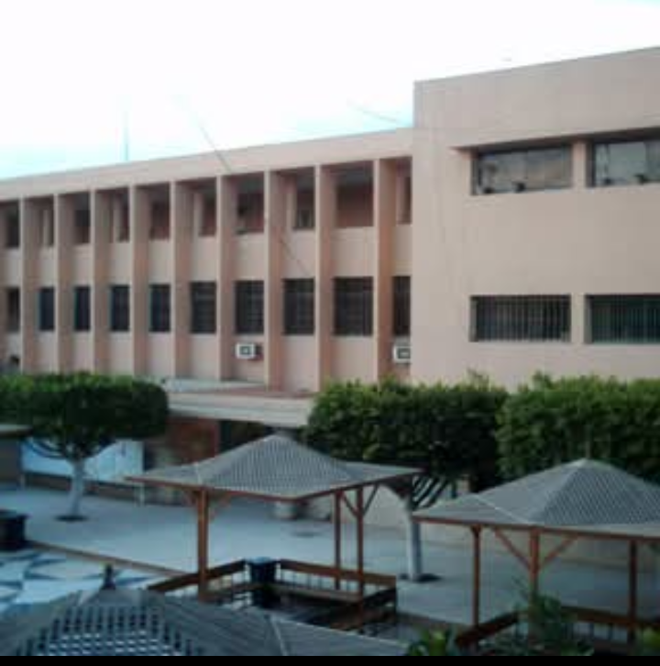
كليه تربيه نوعيه
قسم موسيقى
الاسم شيماء بدوى احمد صقر
عرض الاختبار الالكتروني

Slide 2
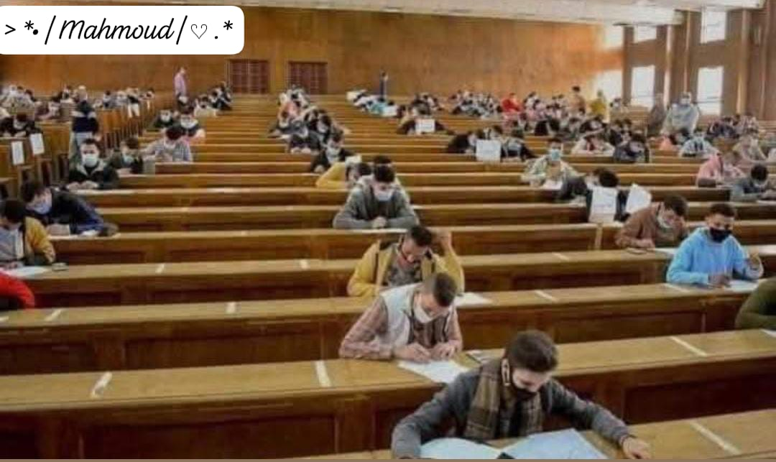
الاختبار الالكتروني
الاختبار الالكتروني:هو تقيم لطلاب عن طرق اى جهاز كمبيوتر وهو اختبار الطالب وتقيمه غير مكلف مديا ولا مهدر للوقت
ما الفرق بين القياس والتقيم والتقويم ؟
القياس:
هو وضع الظواهر فى صورة كمية باستخدام الاختبار
والمقياس فى صورة رقمية

Slide 3
التقيم:تحديد القيمة او القدر مجرد اصدار احكام
التقويم : اصدار احكام وإصدار خطه لتحسين والتطوير تعزيز نقاط القوه وتقويه نقط الضعف هو تعديل مسار اى عملية تربوية وتوجيهها الوجهة الصحيحة
القياس. التقيم. التقويم
علاقه التقويم بكل من القياس والتقيم ؟
القياس جذء من التقيم جذء من التقويم

Slide 4
اهميه التقويم فى العملية التعليمية ؟
التقوي
من أهمية التقويم أصبح حذء أساسى فى اى عمل تربوي يستطع ان يغير المسار
زيادة الفعالية المشاركة والتحسين | تجويد تحسين وتطوير | ثقافه | بناء | تعديل

Slide 5
اهداف التقويم :
تحديد الخصائص الشخصية والنفسية والعقلية للإنسان ويضفها بهدف التعرف عليها
الاختبار والتصنيف
الكشف عن فاعلية الجهاز تعزيز المستوى العالمي
تشخيص العملية التربوية تزويد المرشدين

Slide 6
شروط التقويم الجيد
الشمولية:فهو يحديد نواحى نمو المتعلم
الاستمرارية: فهو عمليه مستمره
الموضعية: ان يكون بعيدا عن التحيز و الذاتية
السهوله: عدم التعقيد فى وضع السؤال وصحية
العمليه: وتشمل الصدق و اظهار الفروق الفرديه

Slide 7
مراحل التقويم:
مراحلة جمع البيانات
مراحلة القراءة والاستكشاف
مراحلة الاستمرار واتخاذ القرار
ان سار المتعلم على هذا الطريقه الصحيحه
وصل الى التفوق والنجاح

Slide 8
التقويم عملية موضعية
التقويم عملية مستمرة
التقويم عملية شاملة
التقويم عملية مقننة
التقويم عملية تعاونية
التقويم عملية متعددة الادوات

Slide 9
انواع التقويم:
التقويم القبلى
التقويم الثنائي
التقويم التشخيص
التقويم النهائي

